Slide 1
ÇEVRE SAĞLIĞI
Ekolojik Denge, Çevre Kirliliği ve İnsan Sağlığı, Kirlilik kontrolüne ekosistem yaklaşımı
Yrd. Doç. Dr. Ömür GÖKKUŞ
Eylül 2016

Slide 2
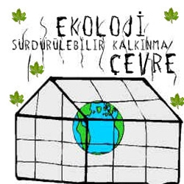
Ekolojinin Tanımı ve Ekosistemler
Yaşam dünyada bir çok organizasyon kademesine inşaa edilmiştir. En basit kademesini (basamağını) hücreler oluşturmaktadır. Yaşamsal önemi olan olaylarda işte bu yapı taşında gerçekleşmektedir. Fotosentez protein sentezi, ve diğer maddelerin sentezi besi maddelerinin oksitlenerek parçalanması ve enerji temini; üreme, genetik özelliklerin iletilmesi v.s.

Slide 3
Çok hücreli canlılarda ise hücreler aynı işlemleri yerine getirmek için, bir doku oluşturmuştur. Bu dokularda bir araya gelerek organları ve organ sistemlerini meydana getirir. Böylece de yeni ve değişik görevleri üstlenen ve yaşam fonksiyonu olan bir olgu ile karşılaşılmaktadır. Hücrede farklılaşma olmuştur; evrimleşmiştir; kan hücreleri sinir hücreleri, kas hücreleri vs. ister tek hücreli ister çok hücreli organizmalar olsun, hepsi bağımsız ve tek başlarına yaşayamazlar. Topluluk oluşturmak zorundadırlar. Fert dışı bir birlik, bir üreme ortak yaşamı, popülasyon oluştururlar. Genetik özellikler ise her birleşmede yeni nesiller meydana getirmek üzere değişerek iletilir.

Slide 4
Popülasyon düzeyindeki zaman içindeki bu değişimlere evolüsyon (evrim) denilmektedir. Bu sayede her organizma türü değişen çevre koşullarına kendini uydurarak yaşamını neslini devam ettirebilmektedir. Popülasyonlarda tek başlarına yaşayabilecek birim veya yaşam üniteleri değildir.

Slide 5
Doğada bir bölgede çok sayıda bitki ve hayvan organizması veya türü birbirlerine bağlı olarak ve topluluk yani yaşam topluluğu (biozonos) oluşturarak yaşamaktadırlar. Ama her biozonos'de yaşam ortamının canlı Biotop, yani yaşam ortamı ve yaşam topluluğu yani biozonos bir bütündür. Birlikte ekosistemi meydana getirirler.
Biotop(B) + Biozonos(B) = Ekosistem

Slide 6
Ekoloji kısaca ortam bilimdir. İlk olarak hayvanlar üzerinde yapılan incelemelerden doğmuştur; ve bundan sonra gelişmiştir. Genel olarak ekoloji üç dala ayrılır:
1-Hayvan ekolojisi;
2-Bitki ekolojisi ;
3-İnsan (Human) ekolojisi

Slide 7
Ekolojinin Unsurları:
Biyotik (Canlı) Unsurlar:
a. Yeşil bitkiler;
b. Yeşil olmayan bitkiler: Genellikle üç grupta toplanırlar; ve ekosistemde üç farklı yönde etkindirler. Bunlar: Dekomposörler, Parazitler, Simbiontlar' dır. c. Hayvanlar;
d. İnsanlar
2) Abiyotik (Cansız) Unsurlar: Ekolojinin abiyotik unsurları doğal ve yapay olarak iki farklı gruba ayrılırlar.
*Doğal Unsurlar: a.Enerji b.Sıcaklık ve ısı akımı c.Su ve nemlilik d.Atmosfer ve rüzgar e.Yangın f.Yerçekimi g.Topoğrafya h.Jeolojik k.Substrat
*Yapay Unsurlar: Bina vs..
3) Sosyal unsurlar : (ekonomi, politika, kültür, sanat, v.b.)

Slide 8
*Ekolojik Denge:
Doğanın her ortamı için ortamın ekolojik özelliklerini ortaya koyan parametrelerin belirli değerlerde olması gerekir. Doğal ortama herhangi bir atık girerse parametre değerleri yükselir ve kalite düşer, ortam kirlenir. Ortam ise kendi kendini arıtma mekanizmasını işleterek kendiliğinden parametre değerlerini korur veya kaliteyi yükseltir. Böylece doğal olarak ekolojik denge korunur veya sağlanır.

Slide 9
*Ekosistem:
Ekosistemden söz edildiğinde öncelikle iki kavram akla gelir. Bunlar biyotop ve biyosenöz' dür. Biyotop yaşam ortamı biyosenöz ise yaşam topluluğu' dur. Buna göre ekosistem Biyotop + Biyosenöz olarak tanımlanır.
Ekosistemler :
1)Doğal ekosistemler:ΧKarasal ekosistem
ΧSucul ekosistem
2)Yapay ekosistemler:ΧKentsel ekosistem
ΧTarımsal ekosistem (Agrosfer)
XTeknosfer (Endüstri ekosistemi)
Çevre Mühendisliği uygulamalarındaki tesisler, yapılar
Diğer mühendislik alanlarındaki yapılar, tesisler

Slide 10
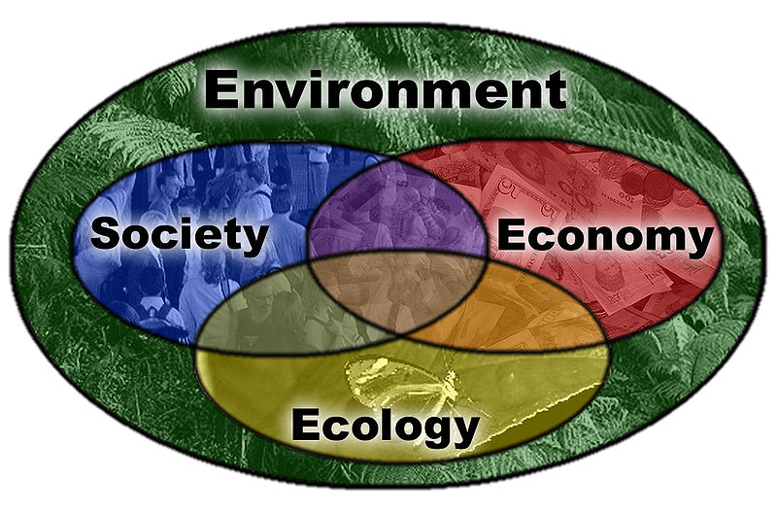
Ekoloji - Ekonomi - İnsan
Ekolojinin amacı ve hedefi insanlar hangi din ve ırktan olurlarsa olsunlar, hangi dili konuşurlarsa konuşsunlar, insanlar için ekosistem dengesini (ekolojik dengeyi) bozmadan; bozulanları da iyileştirerek) sağlamak ve kurmaktır.

Slide 11
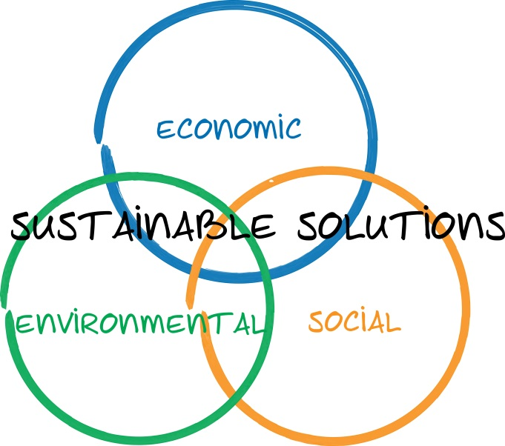
Ekonomiye Ekolojik Yaklaşım
Ekonomiye ekolojik düşünceyi sokar ve yaygınlaştırırken savurganlığa neden olan teknik açıdan rizikolu, ekolojik olarak sakıncalı sosyal açıdan daha az tahammül edilebilir enerji üretim teknolojilerinden vazgeçmek gerekir. Çünkü bu tür teknolojilerin ekolojik zararlarının giderilmesi de çok pahalıdır.

Slide 12
İnsan Sağlığı ve Çevre Etkileşimi
Yeryüzünde yaşamın sürekliliği, yaşanılan çevrenin daima dengede olması ve ölümsüz yenileyiciler olarak bilinen su, oksijen, karbondioksit, azot, kükürt, magnezyum gibi madde döngülerinin (Ekolojik Döngüsü) bir düzen içerisinde devam etmesine bağlıdır. Çünkü insan dâhil tüm canlılar, yeryüzünün yaşam alanları olan ekosistemlerde yaşamaktadırlar.

Slide 13
Yaşam alanı olan bir ekosistemde hava, su, toprak gibi yaşam için gerekli olan maddelerin kirlenmesi ya da oksijen, su, karbondioksit, azot döngülerinde meydana gelen bir aksama yaşamı ve yaşam koşullarını güçleştirir. Ekosistemde meydana gelen bunun gibi olumsuzluklar insanın bedensel, ruhsal, bilişsel ve sosyal yapısında birçok değişikliğe neden olurlar.

Slide 14
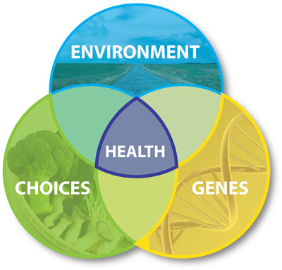
İnsan yaşamının sağlıklı ve başarılı bir şekilde devam edebilmesi, insanın genetik yapısı ile çevre koşullarının etkisi ve etkileşimine bağlıdır. Soğuk, sıcak, nem, rakım, beslenme, jeolojik ve topografik yapı, insanın sosyoekonomik ve eğitim düzeyi gibi çevresel etmenler hem kaliteli ve sağlıklı yaşamı doğrudan etkilerken hem de genetik yapının çalışıp çalışmaması üzerine, doğrudan veya dolaylı etkilidir. Bu nedenle çevre, yaşamın vazgeçilemez öğesidir.

Slide 15
Çevresel etmenler, insanın büyümesi, gelişmesi ve her türlü aktivitesi için olmazsa olmazlarındandır. Hava, su, toprak kirlendiğinde insanın sağlıklı ve dinç kalması düşünülemez. Aynı şekilde yeterli ve dengeli beslenemeyen insan sağlıklı ve dinçliğini koruyamayacağı gibi kaliteli bir yaşam sürdürmesi de beklenemez. Çevresel etmenler insanın bedensel, ruhsal, sosyal ve bilişsel yapıları üzerine doğrudan etkilidir.

Slide 16
İnsanın ailesi, yakınları, arkadaşları ve komşularıyla iletişim güçlüğü çekmesinin bile birçok bedensel, ruhsal, sosyal sıkıntılara neden olduğu bilinmektedir. Bu bağlamda gürültü kirliliğinin dahi stres ve çalışma yaşamını olumsuz etkilediği gözlenmiştir. Çevre kirlenmesi, olumsuz beslenme, rakım, iklim koşuları strese neden olarak ruhsal yapıyı bozmakta hatta sinir sistemine etki ederek, şizofreni gibi hastalıkların bile tetikleyicisi olabilmektedir.

Slide 17
İnsanın yaşadığı çevredeki her türlü olumlu veya olumsuz etmenler, insanın büyümesi, gelişmesi, sağlığı ve performansı başta olmak üzere anatomik, fizyolojik, psikolojik, bilişsel ve sosyal yapısına etkili olacaktır. Diğer bir anlamda çevresel koşullar insanın her yönden sağlıklı ve dinç olarak, mutlu bir şekilde uzun bir ömür yaşayıp yaşamamasında birinci derecede etkili olacaktır.

Slide 18
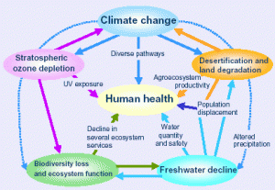
İnsan Sağlığına Çevrenin Etkisi
İnsan bedensel yapısının yanı sıra hiçbir canlıyla mukayese edilemeyecek, kendine özgü ruhsal, bilişsel ve sosyal yapıya sahiptir. Bunların hepsi birlikte insanı insan yapar. Bunlardan birinin eksikliği, deyim yerinde ise denizde dümenini yitirmiş bir gemiye benzer. Böyle eksik bir özelliği olan insan hem kendi varlığı için hem de içinde yaşadığı aile ve toplum için potansiyel bir tehlikedir.

Slide 19
Her canlı gibi insan da belirli koşullarda yaşamak durumundadır. Aksi halde her işte istediği gibi ve verimli çalışamaz. Aynı şekilde sıkılgan, içine kapanık bir kişi de çevresindekilerle rahat ve normal bir diyalog kuramaz. Bir noktada ruhsal sıkıntı içindedir. Zekâ düzeyi düşük (IQ. 80’nin altında) ise bir işi planlayıp, uygulamada birçok sıkıntıya düşer. Çevresindekilerle diyalog kurmada, anlaşmada çoğu zaman başarılı olamazlar. Olayları analiz edip doğru olanı yapmakta yine güçlük çekerler.

Slide 20
Bütün bu örnekler insanın bedensel, ruhsal, bilişsel ve sosyal yapısıyla sağlıklı ve uyumlu olması gerektiğini açıkça göstermektedir. Bunlardan biri veya bir kaçının eksikliğinin yaşamda büyük sıkıntılar yaratmasının yanında potansiyel bir tehlike bile oluşturabileceğini işaret etmektedir

Slide 21
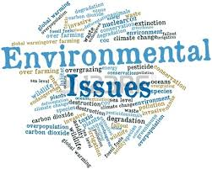
Çevre Kirliliği
Çevrenin doğal yapısını ve bileşiminin bozulması, değişmesi ve böylece insanların olumsuz yönde etkilenmesi çevre kirlenmesi olarak tanımlanır.

Slide 22
ÇEVRE KİRLİLİĞİ VE İNSANLAR ÜZERİNDEKİ ETKİLERİ
Çevre kirliliği, çevrenin doğal olmayan bir şekilde insan eliyle bozulmasıdır. Ekosistemi bozmaya yönelik bu eylemler “kirlenme” şeklinde tabir edilir.
Çevre, dünya üzerinde yaşamını sürdüren canlılarının hayatları boyunca ilişkilerini sürdürdüğü dış ortamdır. Diğer bir deyişle çevre, ekosistem olarak tanımlanabilir. Hava, su ve toprak, bu çevrenin fiziksel unsurlarını; insan, hayvan, bitki ve diğer mikroorganizmalar ise biyolojik unsurlarını teşkil etmektedir.

Slide 23
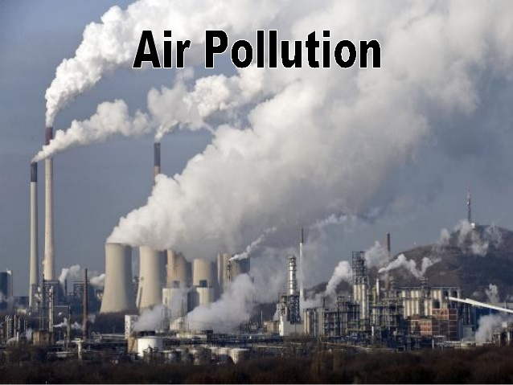
Hava Kirliliği
Hava kirliliği genel anlamda sanayi kuruluşlarında meydana gelen emisyonların (dumanla çıkan gazlar) yeteri kadar önlem alınmadan atmosfere bırakılması, ulaşım araçlarından kaynaklanan egzoz gazlarının atmosfere verilmesi, çeşitli endüstri tesisleri ve konutlarda yakılan özellikle fosil yakıtlardan ortaya çıkan partikül (toz, zerrecik), duman, is, kükürt, azot oksitleri ve hidrokarbonlardan oluşmaktadır.

Slide 24
Hava Kirliliğinin İnsan Sağlığına Etkileri
Hava kirliliğinin insan sağlığına etkisi, öksürük ve bronşitten tutun da kalp hastalığı ve akciğer kanserine kadar değişmektedir. Kirliliğin olumsuz etkileri sağlıklı kişilerde bile gözlenmekle birlikte bazı duyarlı gruplar daha kolay etkilenmekte ve daha ciddi sorunlar ortaya çıkmaktadır. Bu gruplardan biri yaşlılardır. Fizyolojik kapasitesi ve fizyolojik savunma mekanizması fonksiyonlarındaki azalma, kronik hastalıklardaki artma nedeniyle yaşlılar normal popülasyondan daha duyarlıdır.

Slide 25
Küçük çocuklar savunma mekanizması gelişiminin tamamlanmaması, vücut kitle birimi başına daha yüksek ventilasyon hızları ve dış ortamla çok sık temas nedeniyle daha fazla riske sahiptir. Hava yolunda daralmaya yol açan hastalıklar da kirleticilere duyarlılığı artırmaktadır. Kirlilik arttıkça astım ve kronik obstrüktif akciğer hastalıkları (KOAH) gibi hastalıkların alevlenmelerinde artış olduğu görülmüştür. Kalabalık yaşam, yetersiz sanitasyon, beslenme yetersizliği gibi düşük yaşam standartları da duyarlılığı etkileyen faktörlerdendir.

Slide 26
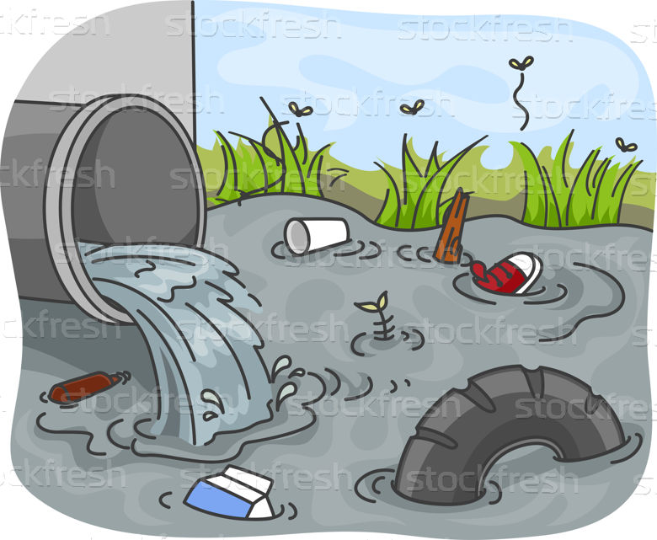
Su Kirliliği
Su kirlenmesi, su ortamının doğal dengesinin mineral oranı, tat, berraklık, asılı partiküllerin bozulması şeklinde tanımlanabilir. Suya karışan maddeler suların fiziksel, kimyasal ve biyolojik özelliklerini değiştirerek su kirliliği diye adlandırılan olayı ortaya çıkarır.

Slide 27
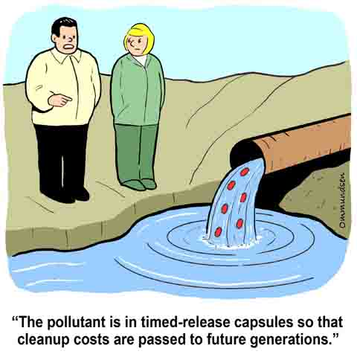
Su Kirliliğinin İnsan Sağlığına Etkisi
Kolera, tifo, paratifo, dizanteri, hepatit, ishal, çocuk felci, sıtma gibi hastalıklar ne yazık ki sağlıksız sulardan kaynaklanmaktadır. Bütün dünyada ve ülkemizde su kaynaklarına olan ihtiyaca paralel olarak sınırlı bulunan bu kaynaklar üzerindeki kirlilik giderek artmaktadır.

Slide 28
Dünya Sağlık Örgütü (WHO) verilerine göre dünyada her gün yaklaşık 25 bin kişi sağlıksız su kullanımından dolayı ölmektedir. Tifo, kolera, dizanteri gibi ölümcül hastalıklar su ile insana geçtiği gibi gerek atık suların gerekse zirai gübrelerin kuyu sularına bulaşması sonucu amonyak ve nitrit gibi kimyevi maddelerden insan sağlığı bozuluyor. Ayrıca yer altı sularına ulaşan zirai ilaçlardan meydana gelen zehirlenmeler de insan ölümlerine yol açabiliyor.

Slide 29
Toprak Kirliliği
Ham maddesi toprak olan sanayi türlerinin toprağa olumsuz etkisi bulunmakta, toprak kaybına neden olmaktadır. Tuğla ve kiremit endüstri ham madde olarak arazi yüzeyindeki 40-50 cm’ lik en verimli toprakları kullanmaktadır. Geri kalan kısmın arazi yapısı bozulmakta, tarıma elverişli olma özelliğini kaybetmektedir.
Maden ocaklarının işletilmesi için ocak üstündeki örtü tabakası kaldırılmakta, bu da bitki örtüsünün bozulmasına neden olmaktadır. Bu durumda toprak kaybının önlenmesi amacıyla bitki örtüsü zenginleştirilmelidir.

Slide 30
Toprak Kirliliğinin İnsan Sağlığına Etkileri
Meraların yok olması hayvancılığın gerilemesine neden olurken gelirin azalması ve iş olanağının daralması sonucunu doğurur. Bitki örtüsünün yok olması, erozyonun yanı sıra toprak kayması, taşkın ve çığ felaketlerini artırır. Erozyon sonucu taşınan verimli topraklar, baraj göllerini doldurarak ekonomik ömürlerini kısaltır.
Fosforlu gübre kullanımı, içme ve kullanma suyuna daha çok fosfat karışmasına yol açar. Fazla kullanılan azotlu gübreler toprakta yetişen bitkilerde azot türü kanserojen maddelerinin artmasına neden olur.

Slide 31
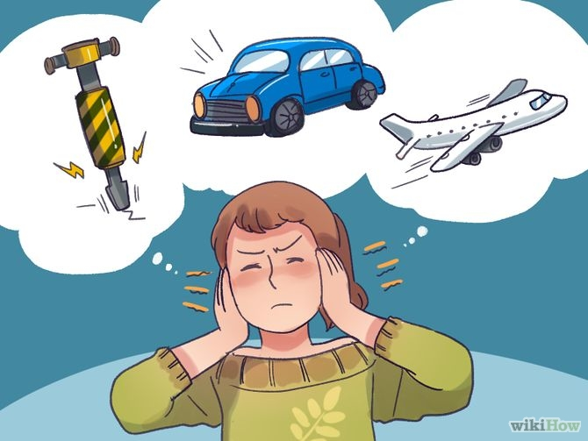
Gürültü Kirliliği
Gürültü, doğal gürültüler ayrı tutulursa modern toplumların tanıdığı önemli bir sorundur. Kentleşme ve sanayileşmeye koşut olarak artmakta, gürültü kaynakları çeşitlenmektedir. Gürültü kaynakları toplumların kültürlerine bağlı olarak da ülkeden ülkeye farklı olabilir ancak standart belirlenirken temel farklılık, sahip olunan teknolojiden ve kullanılan araçlardan kaynaklanır.

Slide 32
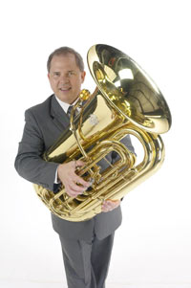
İnsanlar gürültüye duyarlılıkları açısından farklıdır. Genel olarak sesinizi duyurmak için bağırmak zorunda kaldığınız gürültülü ortam, kulağınızı ağrıtan sesler, kulağınızı çınlatan gürültü veya maruz kaldıktan sonra sağırlık yaşattıran sesler işitmenize zarar verebilir.
Bilimsel olarak ses, şiddet veya sesin yüksekliği desibel (dB) olarak iki türlü ölçülür. Tizlik ise saniyedeki ses titreşim frekansı olarak ölçülür. Düşük tizlik (tuba gibi derin ses) daha az titreşim yaparken yüksek ses (violin gibi) daha fazla titreşim yapar.

Slide 33
Frekans saniyedeki devir veya Hertz (Hz) olarak ölçülür. Sesin tizliği ne kadar yüksekse frekansı o kadar fazladır. Genel olarak en iyi duyan çocuklar büyük kilise orgunun en düşük notası olan 20 Hertz’lik sesten köpek havlama sesinin en tizliği olan 20.000 Hertz’lik sese kadar sesleri ayırt edebilir.
İnsan konuşması 500-2.000 Hz arasında değişir ve pek çok insana çok yüksek veya çok alçak frekanslı seslerden daha gürültülü gelir. Duyma kaybı başlayınca yüksek frekanslar daha önce kaybedilir. Bu da işitme kayıplı insanların bayan ve çocukların yüksek tizlik seslerini neden daha zor duyduklarını açıklar.

Slide 34
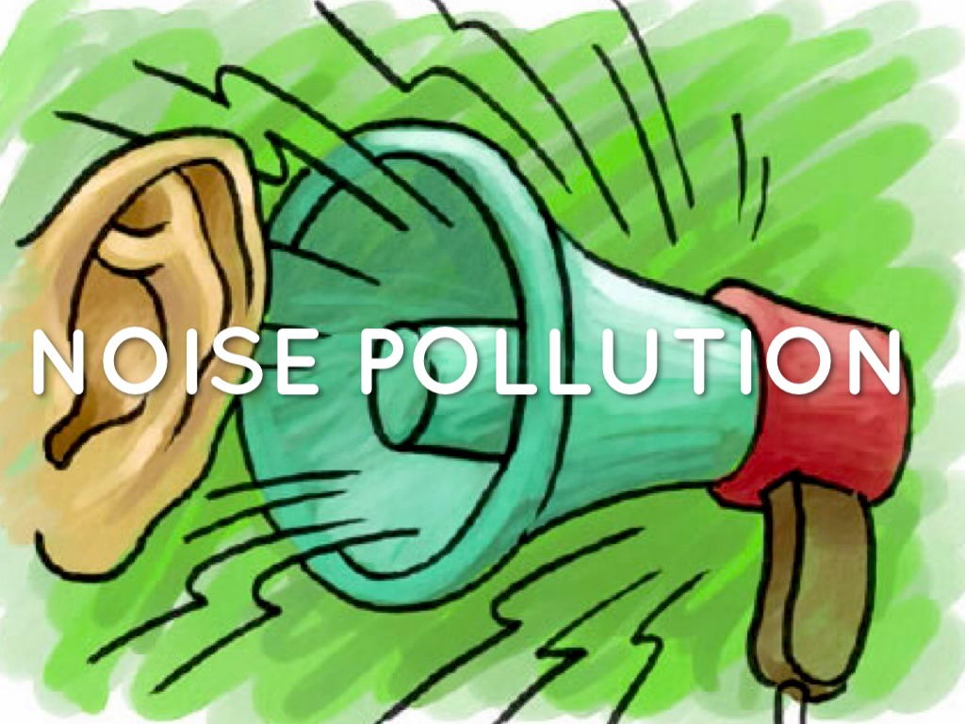
Yüksek frekanslardaki duyma kaybı ses bozulmasına yol açar. Böylece ses duyulmasına rağmen anlaşılamaz. Ayrıca işitme kayıplı hastalar benzer duyulan kelimeler arasındaki farkı ayırt edemezler çünkü bu sessiz harfler diğer sessizlere ve sesli harflere nazaran daha yüksek frekans aralığına sahiptir.

Slide 35
Gürültünün İnsan Sağlığına Etkileri
* İşitme Sistemine Etkisi
* Fizyolojik Etki
* Psikolojik Etki

Slide 36
İşitme Sistemine Etkisi
Kulak çınlaması gürültüye maruz kalma sonrası görülür ve sıklıkla kalıcıdır. Bazı insanlar yüksek sese sinirlilik reaksiyonu gösterir. Kalp hızı ve kan basıncı veya mide asidinde artma görülebilir. Çok yüksek ses güç görevleri yerine getirmeyi dikkati dağıtmak suretiyle azaltır.

Slide 37
Fizyolojik Etki
Gürültü ile kardiovasküler hastalıklar arasında ilişkiler konusunda sürdürülen çalışmalar ve deneyler, gürültünün;
Yüksek kan basıncına (hipertansiyon),
Hızlı kalp atışına,
Kolesterol artışına,
Adrenalin yükselmesine,
Solunumun hızlanmasına,
Adale gerilmesine, irkilmelere neden olabildiğini kanıtlamıştır.

Slide 38
Psikolojik Etki
Bilimsel araştırmalarda gürültüye maruz kalmış kişilerin hemen hemen tümünde psikolojik rahatsızlıklar bulunmuştur. Gürültülü yerlerde yaşamanın en belirgin karşılığı “annoyance” olarak tanımlanan rahatsızlık, sıkıntı ve gerilim duygusudur. Gürültü yeteri kadar yüksekse ve kaynağı belirsiz ise veya neden olduğu gerilim yeteri kadar fazla ise aşağıdaki davranış bozuklukları görülmektedir:

Slide 39
Ani parlamalar, öfkeye hâkim olamama ve kendini kaybetme: Rahatsızlık, aşırı tepkilere ve davranışlara dönüşebilir. Çeşitli ülkelerde olduğu gibi ülkemizde de gazetelerde ve polis kayıtlarında gürültü nedenli aşırı davranışların özellikle gürültü yapanlara karşı cinayetlere kadar vardığı görülmektedir.
Kızgınlık ve öfkenin içe yöneltilmesi: Kendini suçlama, aşırı sessizlik ve içe kapanma
Kızgınlık ve öfkenin dışa vurumu: Tartışmacı ve karamsar olma durumu
Sakinleştirici kullanımı: Uyku hapı tüketiminin artması
Hoşgörünün azalması
Yardım isteğinin azalması
Davranış bozuklukları
Öfkelenme
Rahatsızlık duygusu
Sıkılma
Diğer tepkiler: Doktorunu ziyaret etme, penceresini kapatma, dışarıda az zaman geçirme veya şikâyetini bildiren yazılar yazma

Slide 40
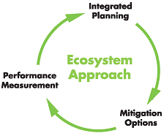
Kirlilik kontrolüne ekosistem yaklaşımı
Ekosistem yaklaşımı toprak, su ve diğer kaynakların bütüncül bir yöntemle ele alınmasını ön plana çıkarmaktadır. Ekolojik dengenin korunması, ekonomik açıdan bakıldığında tüm dünya tarafından benimsenmiş, atılan her adımda mutlak göz önünde bulundurulması gereken bir kavram olarak gündeme oturmuştur.

Slide 41
Ekosistem perspektifine ihtiyaç duyulmasının sebebi, insan nüfusunun sürekli artışı sonucu ortaya çıkan yoğun kullanım sonucunda, istenen çevre kalitesinin sürdürülebilmesinin geleneksel kaynak yönetimi ile karşılanamayacak düzeye ulaşmış olmasıdır.
Geleneksel doğal kaynak yönetimi yaklaşımlarının yetersizliğine cevap olarak ekosistem yönetimi doğmuştur ve eğer geleneksel yöntemler devam ettirilirse biyolojik çeşitlilik ve ekosistemin sürdürülebilirliğinde kayıplar ortaya çıkacaktır.

Slide 42
ABD’de ekosistem yönetimine ilişkin kapsamlı bir çalışma yapılarak sağlıklı ekosistemler ve sürdürülebilir ekonomiler adlı bir rapor yayınlanmıştır. Bu rapora göre ekosistem, insanlar da dahil olmak üzere canlılar topluluğunun birbirleriyle ve fiziksel çevreleriyle olan ilişkiler bütünü olarak tanımlanmıştır. Ekosistem temelli yaklaşım, doğal sistemlerin fonksiyonları ve değerlerinin restorasyon getirilmesi ve sürdürülebilirliğinin sağlanmasında kullanılacak bir yöntemdir. Öncelikle ekolojik sınırları belirlenmiş bir coğrafya çerçevesinde gelecekte ihtiyaç duyulacak ekolojik, ekonomik ve sosyal faktörlerin entegre edildiği işbirliği ile geliştirilecek bir bakış açısı temeline dayanmaktadır

Slide 43
Ekosistem temelli yaklaşımın amacı ekosistemlerin sağlığını, üretimini ve biyolojik çeşitliliğini ve sosyal, ekonomik hedeflerle ilişkili olan doğal kaynak yönetimine bağlı yaşam kalitesini sürdürebilmek ve onarmaktır. Bu yaklaşım nefes aldığımız havanın, içtiğimiz suyun, yediğimiz yiyeceğin ve doğal kaynakların gelecek nesillere ulaştırılabilmesi için mutlak gereklidir.

Slide 44
Ekosistem yönetimi yaklaşımı insanları kültürel farklılıkları ile birçok ekosistemin ayrılmaz parçası olarak kabul eder. Ekosistem yaklaşımı toprak, su, yaşayan kaynakların korunması ve sürdürülebilir kullanılmasını teşvik eden bir stratejidir. Ekosistem yönetimi yaklaşımı yerel halkın haklarını göz önüne alır. Alanla ilgili tüm tarafları cesaretlendirir ve katılımlarına imkan sağlar. Küresel, ulusal, bölgesel olarak ilgili sektörleri entegre etme çalışmaları yapar.

Slide 45
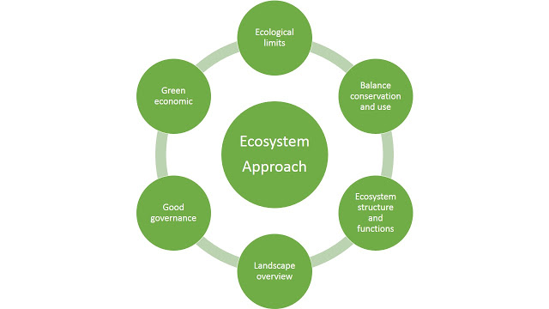
Böylece, Ekosistem yönetimi demek bir birim olarak entegre olmuş organizmalar ve çevrelerini, koruma ve kullanma becerisi göstererek sürdürülebilirliğini sağlamaktır. Yönetimin içeriği ekosistemin içindeki bağımsız parçalardan ziyade bütün sistem veya diğer bir değişle entegre olmuş ekolojik birimdir .

Slide 46
TEŞEKKÜRLER

